Slide 1
Фотоальбом
RePack by Diakov

Slide 41
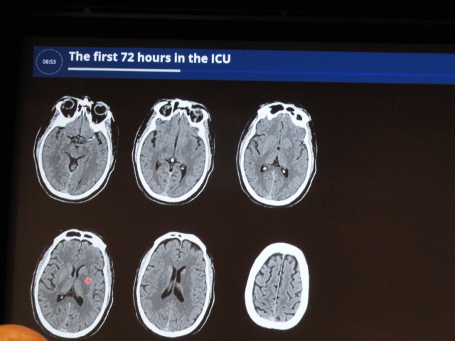

Slide 66
